Slide 1

Flexibility Needs Assessment FNA webinar 2
Dagens webbinarium spelas in!
Notes:
Erik

Slide 2

Metod för flexibilitetsbehovsbedömning
Definiera data typ och format om flexibilitetsbehov som TSO och DSO:er ska tillhandahålla på nationell nivå till utsedd myndighet eller entitet
Ta fram vägledande kriterier för hur man bedömer olika flexibilitetsresursers förmåga att möta dessa behov
Fastställa metod för hur TSO och DSO:er ska analysera flexibilitetsbehoven på nationell nivå
Utsedd myndighet ska skriva nationell rapport
Notes:
Erik

Slide 3

Energiföretagen roll
Tillfällig gruppering för att stötta DSO:erna att ta fram metoden för FNA
Fyra webbinarier
Alla DSO:er är inbjudna
Möjlighet att vara med och påverka arbetet och lämna synpunkter
Arbetsgruppen arbetar med Svk och har en gemensam dialog med Ei
Notes:
Erik

Slide 4





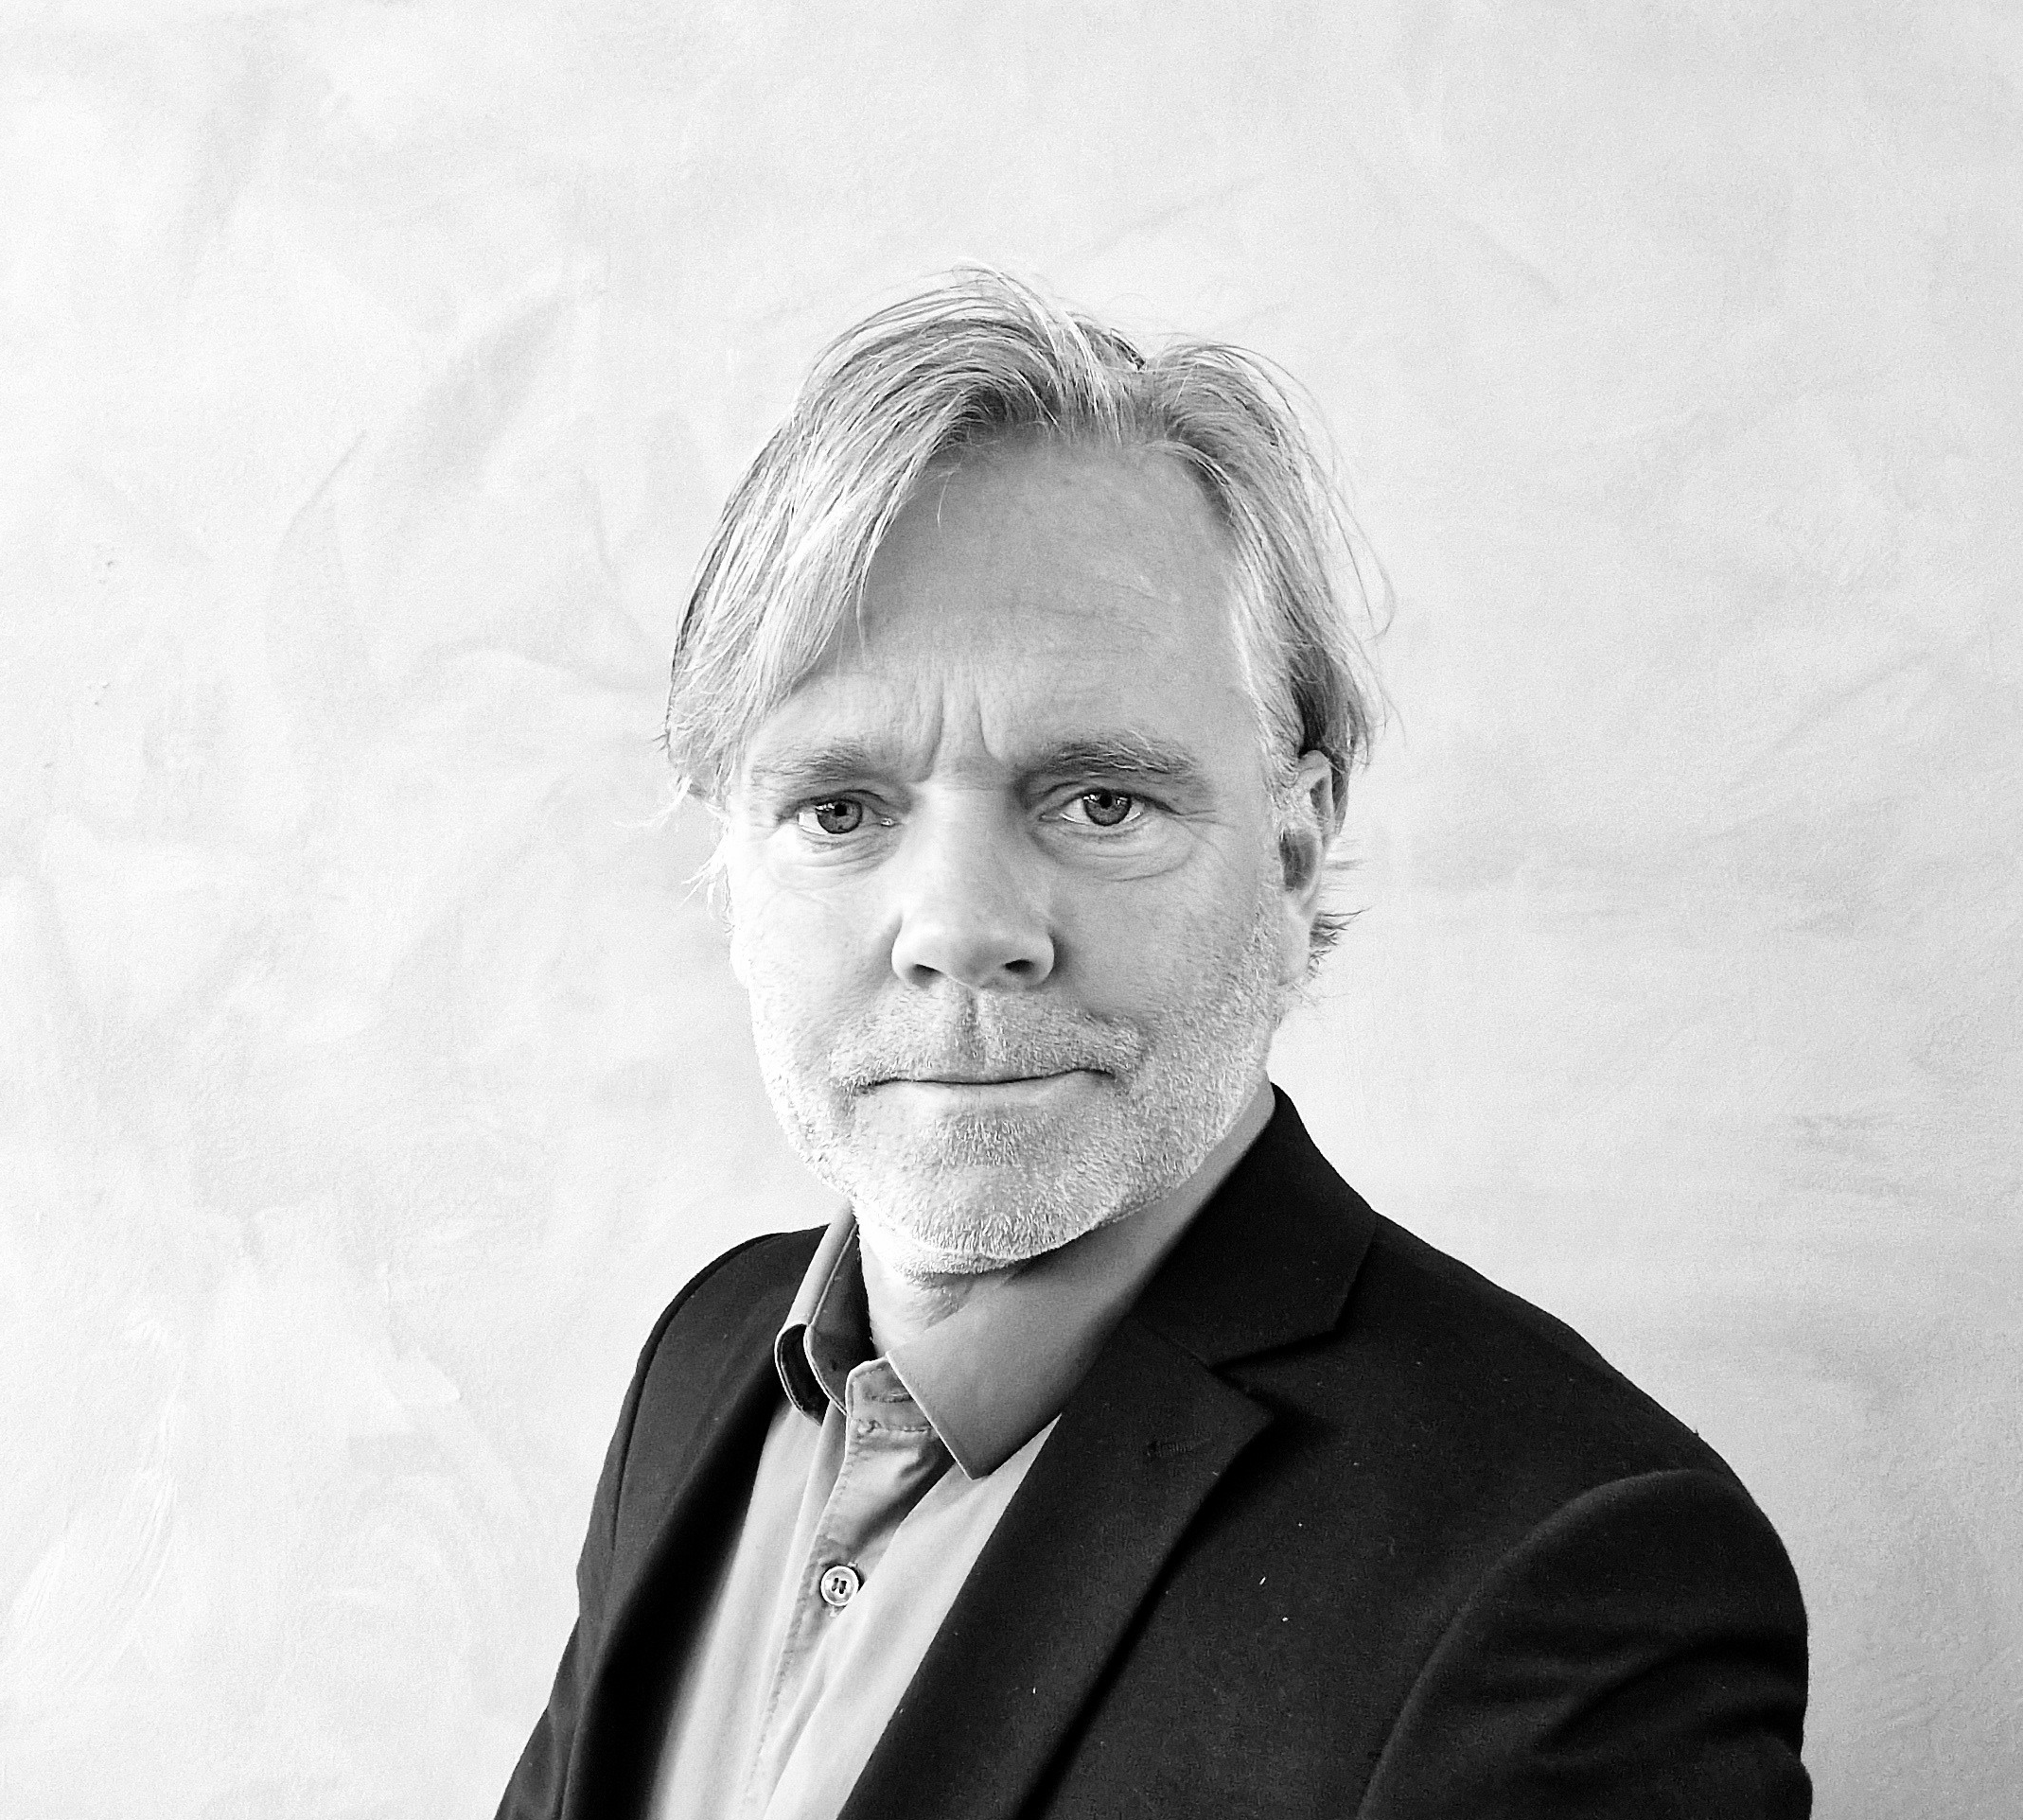
Taskforce FNA DSO
Therese Caesar
Ansvarig flexibilitet
Göteborg Energi Nät
Yvonne Ruwaida
Affärsstrateg
Vattenfall
Eldistribution
Håkan Skarrie​
Affärsutvecklare
Kraftringen Nät
Per Wikström
Strateg kraft-system och El-marknad samt DSO, Ellevio
Lovisa Bielke
Processledare Flexibilitetslösningar
E.ON Energidistribution
Erik Lejerskog
Ansvarig kraftsystem
Energiföretagen
Notes:
Therese

Slide 5
AGENDA
Flexibility Need Assessment methodology presenteras
Genomgång av frågor runt den svenska implementeringen som diskuteras 9:e sept
Notes:
Therese

Slide 6
Metod för flexibilitetsbehovsbedömning
Metoden för flexibilitetsbehovsbedömning har sin grund i artikel 19e i EU-förordning 2019/943, som har uppdaterats genom EU-förordning 2024/1747 inom ramen för Electricity Market Design Reform (EMDR)
EU-förordningen ger DSO Entity och ENTSO-E ett juridiskt mandat att ta fram en gemensam metod för att analysera flexibilitetsbehov på nationell nivå
När ACER godkänt metoden blir den en bindande rättsakt för medlemsstaternas systemoperatörer (TSO och DSO), en s.k. sekundärrrättslig EU-akt som är direkt tillämplig som nationell lag
Notes:
Therese
Bakgrundsmaterial:
Webbinarium om EU DSO Entitys förslag till metod för flexibilietsbehovsbedömning ENTSO-E and DSO Entity - Public Webinar on National Flexibility Needs Assessment Methodology
ACER arbetsgrupp Open letter: Expert Group on EU-wide flexibility needs assessment

Slide 7
Metod för flexibilitetsbehovsbedömning
Metoden för flexibilitetsbehovsbedömning innehåller
Krav på metod för att analysera nationella flexibilitetsbehov som ska tas fram
Krav på vilken data som ska samlas in av DSO och TSO och i vilket format
Den nationella metoden ska tas fram av DSO och TSO nationellt och godkännas av Ei (Artikel 4)
Svk är den part som har fått mandat att skriva den nationella rapporten
Alla DSO:er har skyldighet att leverera data, men kan delegera uppgiften till annan part men måste meddela Ei
Är DSO och TSO inte överens ska Ei informeras, hur tvist löses behöver fastställas
Notes:
Theres
Bakgrundsmaterial:
Webbinarium om EU DSO Entitys förslag till metod för flexibilietsbehovsbedömning ENTSO-E and DSO Entity - Public Webinar on National Flexibility Needs Assessment Methodology
ACER arbetsgrupp Open letter: Expert Group on EU-wide flexibility needs assessment

Slide 8
Metod för flexibilitetsbehovsbedömning
Varje medlemsland ska sammanställa data för det nationella flexibilitetsbehovet i en rapport. Rapporten och datat ska offentliggöras och lämnas in till ACER och EU-kommissionen.
Vartannat år
Syftar till att stödja medlemsstaterna i att identifiera sina indikativa nationella mål för icke-fossil flexibilitet (t.ex. lagring, efterfrågeflexibilitet)
Ska utgöra underlag för bedöma behovet av nationella stödåtgärder för icke-fossil flexibilitet samt ev kommande EU-reglering. Målet är att säkerställa att elsystemet är driftssäkert och effektivt
Framtida behov att upp- och nedreglera ska redovisas. Det gäller såväl marknadsmässiga köp som flexibla anslutningsavtal. Behovet att nedreglera förnybart ska redovisas separat liksom behovet att förhindra kunder att delta på balansmarknaden (prekvalificering och driftsläge).
Flexibilitetsbehovsbedömningarna (FNA) har koppling till nätutvecklingsplanerna då samma data och metod ska användas
Materialet ska redovisas på engelska, ska översättas till svenska om Ei begär
Notes:
Lovisa
Bakgrundsmaterial:
Webbinarium om EU DSO Entitys förslag till metod för flexibilietsbehovsbedömning ENTSO-E and DSO Entity - Public Webinar on National Flexibility Needs Assessment Methodology
ACER arbetsgrupp Open letter: Expert Group on EU-wide flexibility needs assessment

Slide 9
 | Föreslagen tidsplan
15:e Juli 2025 | ACER publicerar EU-metoden
25:e Okt 2025 | DSO och TSO ska nationellt kommit överens om arbetssätt och format
25:e Nov 2025 | Ansvarig myndighet ska godkänna arbetssätt och format, kan göra justeringar (Ök med Ei måste göras)
 | DSO:ar analyserar och samlar in data
25:e Maj 2026 | DSO och TSO ska rapportera flexbehov till ansvarig myndighet
25:e Juli 2026 | Ansvarig nationell myndighet ska publicera rapport inkl underliggande antaganden/data och lämna till ACER och EC, offentlig publicering
Kontinuerligt och framåt | Utveckling av metoden på EU-nivå och nationellt, arbetet ska göras vartannat år
Denna metod kommer att utvecklas på EU-nivå och nationellt
inför 2028 års rapportering!
Notes:
Lovisa
Bakgrundsmaterial:
Webbinarium om EU DSO Entitys förslag till metod för flexibilietsbehovsbedömning ENTSO-E and DSO Entity - Public Webinar on National Flexibility Needs Assessment Methodology
ACER arbetsgrupp Open letter: Expert Group on EU-wide flexibility needs assessment

Slide 10
Vad är det som ska rapporteras? → Fyra områden
DSO flexbehov
Framtida behov att upp- och nedreglera ska redovisas (marknadsmässiga köp, flexibla anslutningsavtal), andel förnybar nedreglering
Skäl för flexbehov, källa, scenarios och metod
Behovet att förhindra kunder att delta på balansmarknaden (prekvalificering och driftsläge) inkl skäl och behov, behovet att nedreglera förnybart
Flexbehov som inte kan mötas, förmågebedömning av flex
Marknadshinder och andra hinder för flexibilitet
Notes:
Lovisa
Bakgrundsmaterial:
Webbinarium om EU DSO Entitys förslag till metod för flexibilietsbehovsbedömning ENTSO-E and DSO Entity - Public Webinar on National Flexibility Needs Assessment Methodology
ACER arbetsgrupp Open letter: Expert Group on EU-wide flexibility needs assessment

Slide 11
Område I A |  | Example
Direction of need | Upward or downward | Downward
Target year | Target years used in ERAA. The first submission shall include at least two target years, one being an EU policy target year in line with targets and objectives specified in Article 19e(4)(b)(iii) of the Electricity Regulation | 2030
Timeblock | If available and relevant, to the time blocks (such as a year, season, months, days within a week, range of hours, or others); | Jan-Dec Mon-Sun: 00:00 - 23:59
Reasoning to define the representative day |  | RES generation in region 1 being 90% from wind and 10 % from photovoltaics.
Spatial granularity | Smaller or equal to the bidding zone when a Member State has more than one bidding zon, the bidding zone when a Member State has more than one bidding zone; | Region 1 inom elhandelsområde
Notes:
Håkan
Bakgrundsmaterial:
Webbinarium om EU DSO Entitys förslag till metod för flexibilietsbehovsbedömning ENTSO-E and DSO Entity - Public Webinar on National Flexibility Needs Assessment Methodology
ACER arbetsgrupp Open letter: Expert Group on EU-wide flexibility needs assessment

Slide 12
Område I A |  | DSO kommentar/frågor
Direction of need | Upward or downward | Ok Är begränsning av inmatning och utmatning också upp-och nedreglering? Vilka tidsfönster ska rapporteras?
Target year | Target years used in ERAA. The first submission shall include at least two target years, one being an EU policy target year in line with targets and objectives specified in Article 19e(4)(b)(iii) of the Electricity Regulation | Ok - synk med NUP viktigt Vilka två år, varav ett ska komma från elmarknadsförordningen art 19e
Timeblock | If available and relevant, to the time blocks (such as a year, season, months, days within a week, range of hours, or others); | Ok - Year, season (months) Ökad granularitet svår
Reasoning to define the representative day
Spatial granularity | Smaller or equal to the bidding zone when a Member State has more than one bidding zon, the bidding zone when a Member State has more than one bidding zone; | Ska varje DSO rapportera till Svk enskilt eller ska regionnät aggregera sina och underliggande områden inom varje elhandelsområde till Svk
Notes:
Håkan
Bakgrundsmaterial:
Webbinarium om EU DSO Entitys förslag till metod för flexibilietsbehovsbedömning ENTSO-E and DSO Entity - Public Webinar on National Flexibility Needs Assessment Methodology
ACER arbetsgrupp Open letter: Expert Group on EU-wide flexibility needs assessment

Slide 13
Område I B |  | Example
Voltage level of congestion or voltage issue | Voltage granularity shall consist of needs per network voltage level or aggregating between different network voltage levels. | medium voltage 20kV network
Type of value; | The DSO(s), alone or jointly with other DSOs if applicable, per scenario, according to one of the following options (if available per scenario): a. if available, summation of local maximum values of power (MW) and total energy (MWh) during time blocks and/or during representative days for each target year b. as the minimum data set, summation of local maximum values of power (MW) and total energy (MWh) for each target year | total energy over the entire time block, summation of maximum power
Network flexibility needs |  | 1500 MWh, 100 MW
Share of downward flexibility need pertaining to RES generation curtailment | DSO(s) shall identify the share of their downward flexibility needs that pertains to RES generation curtailment compared to the total downward flexibility needs. | 90 %
Expected contractual means to access flexibility | If available, each DSO shall also provide information on the expected contractual means to access flexibility, such as local services or flexible connection agreement, | flexible connection agreements, local services
Notes:
Håkan
Bakgrundsmaterial:
Webbinarium om EU DSO Entitys förslag till metod för flexibilietsbehovsbedömning ENTSO-E and DSO Entity - Public Webinar on National Flexibility Needs Assessment Methodology
ACER arbetsgrupp Open letter: Expert Group on EU-wide flexibility needs assessment

Slide 14
Område I B |  | DSO – kommentar/frågor
Voltage level of congestion or voltage issue | Voltage granularity shall consist of needs per network voltage level or aggregating between different network voltage levels. | Ska de aggregeras per spänningsnivå eller per nätnivå (LN/RN) eller på annat sätt?
Type of value; | The DSO(s), alone or jointly with other DSOs if applicable, per scenario, according to one of the following options (if available per scenario): a. if available, summation of local maximum values of power (MW) and total energy (MWh) during time blocks and/or during representative days for each target year b. as the minimum data set, summation of local maximum values of power (MW) and total energy (MWh) for each target year | Ok - Maximum MW Svårare - Total MWh
Network flexibility needs
Share of downward flexibility need pertaining to RES generation curtailment | DSO(s) shall identify the share of their downward flexibility needs that pertains to RES generation curtailment compared to the total downward flexibility needs. | Svårt om man har både upp- och nedreglering i samma område
Expected contractual means to access flexibility | If available, each DSO shall also provide information on the expected contractual means to access flexibility, such as local services or flexible connection agreement, | Ok
Notes:
Håkan
Bakgrundsmaterial:
Webbinarium om EU DSO Entitys förslag till metod för flexibilietsbehovsbedömning ENTSO-E and DSO Entity - Public Webinar on National Flexibility Needs Assessment Methodology
ACER arbetsgrupp Open letter: Expert Group on EU-wide flexibility needs assessment

Slide 15
Område I C |  | DSO kommentar/frågor
DSO input data to the FNA process (addition) | the reasoning for the flexibility needs reported in accordance with Table 15, including potential effects of existing or planned frameworks, and incentives to connect additional assets such as generation, load, storages and other flexible resources on certain part of their networks, if technically feasible in terms of location or voltage levels; | Viktigt att synka med NUP
 | the source of data and studies used to provide the network flexibility needs;
 | the scenario(s) used to define future generation, load and energy storages in its network | Vad betyder detta? Vilken synk krävs DSO/DSO och DSO/TSO?
 | the methods used to assess their network flexibility needs and to select representative days and time blocks. | Vad menas med metod?
Notes:
Bakgrundsmaterial:
Webbinarium om EU DSO Entitys förslag till metod för flexibilietsbehovsbedömning ENTSO-E and DSO Entity - Public Webinar on National Flexibility Needs Assessment Methodology
ACER arbetsgrupp Open letter: Expert Group on EU-wide flexibility needs assessment

Slide 16
Område II |  | DSO kommentar/frågor
Other data | Unavailable flexible resources due to grid prequalification | NA (Grid prequalification process is under development)
 | Unavailable flexible resources due temporary limits. | Maintainance can be used as temporary limits
 | Reasoning for the estimates, as well as the data, methods, and scenarios used for their assessment. | Ok
 | The TSOs and DSOs shall provide downward flexibility network needs resulting in RES curtailment due to local constraints aggregated per analysed bidding zone | Ok - Maximum MW Svårare - Total MWh
Notes:
Bakgrundsmaterial:
Webbinarium om EU DSO Entitys förslag till metod för flexibilietsbehovsbedömning ENTSO-E and DSO Entity - Public Webinar on National Flexibility Needs Assessment Methodology
ACER arbetsgrupp Open letter: Expert Group on EU-wide flexibility needs assessment

Slide 17
Område III |  | DSO kommentar/frågor
Uncovered needs, capability assessment, | The TSOs and DSOs shall assist in the assessment of the capability of the different sources of flexibility to cover flexibility needs defined in the FNA methodology pursuant to the guiding criteria outlined in this Article. For this purpose, the TSOs and DSOs shall provide the indicators and analyses specified in this Article, while keeping a technology neutral approach and taking into account technical parameters and cost-efficiency as applicable. | ? Kan vara mer än data i område I och II
 | In case any part of the identified needs is not expected to be covered by the flexibility resources foreseen to be available at the distribution level, the DSOs shall clearly indicate that part of the flexibility needs and provide reasoning why it is not expected to be covered. | ?
 | The TSOs and DSOs shall agree with the designated authority or entity and, where an entity is designated, also with the regulatory authority, on what data and analysis are needed, if any, for the assessment of other cost-effective solutions as an alternative to new flexible resources. These solutions could include, for example, the introduction of additional RES capacity, network development or any other means deemed relevant.
Notes:
Bakgrundsmaterial:
Webbinarium om EU DSO Entitys förslag till metod för flexibilietsbehovsbedömning ENTSO-E and DSO Entity - Public Webinar on National Flexibility Needs Assessment Methodology
ACER arbetsgrupp Open letter: Expert Group on EU-wide flexibility needs assessment

Slide 18
Del IV |  | DSO kommentar/frågor
Market barriers | For the purpose of evaluating the barriers for flexibility in the market and the contribution of digitalisation in the FNA report pursuant to Article 19e(2), points (c) and (d) of the Electricity Regulation, the TSO(s) and/or DSOs shall provide, where relevant, data for the following categories: | Ska detta göras av Energiföretagen, av regionnätsbolagen eller av alla enskilda DSO:er?
 | a. Lack of proper legal framework for market access to new entrants and small actors
 | b. Lack of enablers and incentives to provide flexibility
 | c. Restrictive requirements to provide balancing services
 | d. Restrictive requirements to provide congestion management
 | e. Complex, lengthy, and discriminatory administrative requirements
 | f. Lack of regulatory incentives to system operators to consider non-wire alternatives.
Notes:
Bakgrundsmaterial:
Webbinarium om EU DSO Entitys förslag till metod för flexibilietsbehovsbedömning ENTSO-E and DSO Entity - Public Webinar on National Flexibility Needs Assessment Methodology
ACER arbetsgrupp Open letter: Expert Group on EU-wide flexibility needs assessment

Slide 19
Nästa webbinar 9:e sept 13-15
På nästa webbinar ska vi gå igenom och vill ha er input på
Data och information som ska och kan delas från DSO (tabellerna)
Tidsplanen för att leverera data
Ansvar och roller
Definitioner
Vilken information behövs från DSO till DSO och från TSO till DSO?
Vem ska rapportera vad?
Utöver dagens material kommer ett kompletterande material att läggas upp inför mötet.

Slide 20
TACK FÖR IDAG
Presentationen och webbinariet läggs upp på hemsidan
Läs också: ACER och CEER vägledning nätutvecklingsplan 17:e juli (ACER)
Skicka in input till yvonne.ruwaida@vattenfall.com, Erik.leijerskog@energiföretagen.com
Hemsida med information och anmälan

